Slide 1
جامعة بغداد / كلية الادارة والاقتصاد
الدراسات العليا
مقدمة في التسويق
Introduction to marketing
التسويق وسيكولوجية الالوان
مقدمة من قبل
الطالبة مروة جاسم كريم
الطالبة سجا حسين
محاضرة مقدمة الى الاستاذ الدكتور
سعدون حمود جثير

Slide 2
الفصل الاول مقدمة في التسويق
يتضمن هذا الفصل الاسئلة التالية:
1 .لماذا التسويق مهم ؟
2 .ما هو نهج التسويق؟
3 .ما هي القوى التي تحدد حقائق التسويق الاوروبية الجديدة؟
4 .ماذا تتضمن فلسفة التسويق الشاملة؟
5 .ما هي المهام اللازمة لإدارة التسويق الناجح؟
تعد إدارة التسويق خياراً وظيفياً يواجه العديد من التحديات اذ إنه وظيفة إدارية أساسية لجميع انشطة المنظمة مع دور الاتصال والتركيز والتنظيم داخل المنظمة بشكل رسمي وغير رسمي و يشارك الأفراد والمؤسسات في عدد كبير من الأنشطة يمكننا تسميتها التسويق. في مواجهة التطور التكنلوجي والتغيرات الرئيسية الأخرى في بيئة الأعمال ، أصبح التسويق اليوم أمراً حيوياً وجديداً بشكل كبير. وان فلسفة التسويق التي تضع الزبون في ً حيوي وجدي مركز الشركات الرابحة. مثال على ذلك متجر ايكيا. ايكيا هي أكثر متاجر التجزئة للأثاث نجاحاً في العالم ، حيث تقوم بتصميم وتصنيع الأثاث والمفروشات المنزلية الجاهزة بأسلوب جميل وبأسعار مناسبة. هذه الشركة السويدية هي كيان عالمي ، توزع منتجاتها من خلال منافذ البيع بالتجزئة وعبر الأنترنت. اعتباراً من أغسطس ً ً 2014 ، امتلك ايكا 350 متجراً في 43 دولة ، معظمها في أوروبا. يتعرف الزبائن على فكرة ايكيا ذات الجودة العالية ، وتقديم الأثاث منخفض التكلفة وذات شكل جميل ورائع ، وقد أدى ذلك إلى حصول ايكيا على أكثر من 820 مليون زيارة للزبائن في عام 2014 .أوضحت آنا كرونا ، مديرة التسويق في متجر ايكيا بالمملكة المتحدة وإيرلندا: "نحن ملتزمون لفهم كيف يعيش زبائننا حياتهم في المنزل حتى نتمكن من تقديم حلول لجعل الحياة أكثر سعادة. أصبح الأسلوب السويدي ا نموذجاً للبساطة والتطبيق العملي.

Slide 3
قيمة التسويق value Marketing
تواجه الشركات اليوم العديد من التحديات الاقتصادية في بيئة الأعمال من اجل تقديم القيمة للزبائن و تحقيق الأرباح للشركة. ومواجهة التغيرات الجديدة في بيئة الأعمال مثل التوجه نحو العولمة بشكل كبير ، والتقدم المستمر في التكنولوجيا. و يعتمد التمويل والعمليات والمحاسبة ووظائف المنظمة الأخرى على الطلب الكافي على المنتجات والخدمات من الزبائن المستعدين للدفع مقابلها حتى تتمكن الشركات من تحقيق الربح والاستمرار ً في بيئة الأعمال. وبالتالي يعتمد النجاح المالي اغالب على القدرة التسويقية للشركة. قيمة التسويق ال تقتصر فقط على المنظمة انما تشمل فائدة للمجتمع بشكل عام . لقد ساعد في تقديم منتجات وخدمات جديدة ومتطورة تعمل على تسهيل حياة الأفراد. يؤدي التسويق الناجح إلى زيادة الطلب على المنتجات والخدمات ، مما يؤدي بدوره ًض إلى خلق فرص للعمل. كما يسمح التسويق الناجح للشركات أي بالمشاركة الكاملة في الأنشطة ذات المسؤولية الاجتماعية.

Slide 4
التحول الى التسويق المركزي
يجعل المدراء التنفيذيين للتسويق يدركون أن التسويق يبني عالمات تجارية قوية وقاعدة من الزبائن الذي لديهم ولاء للعالمة التجارية ، وموجودات غير ملموسة تساهم بشكل كبير في قيمة الشركة . وان العديد من الشركات بما في ذلك الشركات الغير الربحية، لديها الآن مدير تسويق من اجل تنفيذ انشطة التسويق مع المدراء الآخرين في مختلف الأقسام. اليوم بيئة الأعمال تتسم بالتعقيد حيث يتغير أذواق المستهلكين و تزداد المنافسة و تتطور التكنولوجيا بسرعة كبيرة وتزداد التحديات التي تواجه المسوقين ، يجب على المسوقين اتخاذ العديد من القرارات التسويقية بالوقت المناسب من اجل دعم عمل الشركة. في حديثه في مؤتمر World Apps في لندن عام 2013 ، قال ستيف وزنياك ، أحد مؤسسي شركة Apple ، للحضور أن تسويق المنتجات والخدمات للمستهلكين ال يقل أهمية عن مجال الهندسة و التطوير التقني لشركة ابل. في السنوات الأخيرة ، كانت شركات مثل MySpace و Yahoo و Blockbuster و HMV الرائدة في مجال عملهم. وفي السنوات الأخيرة بدت تختفي العالمات التجارية لهذه الشركات وظهر منافسين لهم وشركات ناشئة حديثة انتشرت وحققت نجاح بشكل كبير مثل Facebook و Google و Netflix و Amazon- ، يجب على الشركات المحافظة على استمرار ها في بيئة الأعمال . والشركات المعرضة للخطر هي الشركات التي تفشل في مراقبة احتياجات وتوجهات زبائنهم و استراتيجيات منافسيهم ، من أجل تحسين عروض قيمة موظفيهم ، وحملة الأسهم ، والموردين و يتمثل دور التسويق المنتج واستراتيجيات التسويق باستمرار ، رضاء ا ً دائم في التركيز على الزبائن. للمؤسسة التجارية توجد وظيفتان في غاية الأهمية هما التسويق والابتكار. وان التسويق هو الوظيفة المميزة والفريدة للأعمال التجارية. وان سبب نجاح الكثير من الشركات في اعمالهم بسبب توظيف التسويق بالشكل الصحيح و فهم الزبائن ومعرفة احتياجاتهم.

Slide 5
نجاح التسويق
مثال عن التسويق الناجح في شركة BMW الألمانية بالتعاون مع الزبائن بالإضافة الى المصممين الداخليين في الشركة، استعانت المنظمة ببعض من أكثر زبائنهم تفاعلا من خلال مسابقة ابتكار مفتوحة تسمى "القيادة المدنية في عام 2025 ."لقد تعاونت مع شركة تصميم السيارات Motors Local ومجتمعها المكون من 30000 مصمم ومهندس . لم تكن هذه مسابقة لتصميم السيارات فقط ، بل كانت عبارة عن بحث عن أفكار لتحسين تجربة قيادة السيارات المتميزة في المدن الكبرى ً في المستقبل. كانت فرضية المسابقة أنه في عام 2025 ستواجه هذه المدن ا عدد من التحديات الصعبة ، تتضمن النمو السكاني السريع مع زيادة التلوث البيئي. ادت هذه المسابقة الى استجابة كبيرة تصل الى 3500 لوحة مصممة، اكتسبت BMW ما يقارب 90 مليون يورو ارباح من تصميمها الأولية . شاهد أكثر من 3 ماليين شخص الحملة التسويقية لهذه المسابقة لشركة BMW وتكونت من خمسة مقاطع فيديو بمشاركة الشخصيات المشهورة على مواقع التواصل الاجتماعي و شارك حوالي 20000 شخص وعملوا على تقديم تفاصيل الاتصال الخاصة بهم، واستخدمت التعليقات والآراء من وسائل التواصل الاجتماعي من اجل توقع التصميم المطلوب و التنبؤ بالمبيعات في المستقبل. ودخلت شركات تجارية اخرى في هذا المجال. مثل شركة Corning هي شركة أمريكية مصنعة للزجاج والمواد المتعلقة به. لتجاوز سمعتها كبائع ألواني طهي Pyrex ، وهي شركة باعتها منذ أكثر من عقد من الزمان ، اذ قامت شركة Corning بتنزيل مقطع فيديو على YouTube ، باسم ")يوم مصنوع من الزجاج أصبح ممكنا بواسطة شركة Corningتم عرضه محتوى هذا الفيديو بشكل غير تقليدي وهادف يشير الى جودة المنتج مما مكنها في ثالثة أسابيع من جذب أكثر من مليون مشاهدة وزيادة كبيرة في المبيعات.

Slide 6
What is marketing ? ماهو التسويق؟
لكي تصبح مسوق ، عليك أن تفهم ما هو التسويق ، وكيف يعمل ، ومن يقوم به ، وما الذي يتم تسويقه. ما هو التسويق؟ يتعلق التسويق بتحديد وتلبية الاحتياجات الإنسانية والاجتماعية بربح. أحد أقصر تعريفات التسويق هو أنه عملية "تلبية احتياجات الزبائن بشكل مربح". عندما أدركت Google أن الناس بحاجة إلى الوصول إلى المعلومات على الإنترنت بشكل أكثر فعالية وكفاءة، فقد أنشأت محرك بحث متطور ينظم الاستعلامات ويحددها حسب الاولوية. عندما اللحظة شركة ايكيا ) شركة عالمية متخصصة في الأثاث ( أن الناس يريدون مفروشات بجودة جيدة و بأسعار منخفضة، فقد صنعت ا جمي وبأسعار مناسبة. ًال أثاث أظهرت هاتان الشركتان ً ذكاء في التسويق وحولت الحاجات الخاصة أو الاجتماعية إلى فرصة عمل مربحة. التسويق هو وظيفة متجددة للأعمال التجارية، والاختبار النهائي لنجاح التسويق هو مستوى الربح الذي يسمح للشركة بالازدهار والنمو على المدى الطويل. وان التسويق هو مجموعة المنظمات والعمليات لإنشاء والتواصل والتسليم والتبادل العروض التي لها قيمة للزبائن هم وشركائهم والمجتمع ككل. يتطلب التعامل مع عمليات التبادل هذه ا ً قدر ا ً كبير من العمل والمهارة. فإننا نرى إدارة التسويق على أنها فن وعلم في اختيار الأسواق المستهدفة والحصول على الزبائن والحفاظ عليهم وايصال قيمة فائقة للزبائن. يمكننا التمييز بين التعريف الاجتماعي والإداري وتنميتهم من خلال إنشاء وتقديم للتسويق. ظهر ُ ي التعريف الاجتماعي الدور الذي يلعبه التسويق في المجتمع - على سبيل المثال ، قال أحد المسوقين إن دور التسويق هو "تقديم مستوى معيشة أعلى". وهناك تعريف اجتماعيا اخر للتسويق : وهو ان التسويق هو عملية اجتماعية يحصل من خلالها الأفراد والجماعات على ما يحتاجون إليه ويريدونه من خلال إنشاء وعرض وتبادل المنتجات والخدمات ذات القيمة مع الآخرين. لقد أصبح الشركات تسعى الى انشاء القيمة بين الزبائن ، وان أهمية خلق القيمة والمشاركة تعد من المواضيع المهمة في تطوير الفكر التسويقي الحديث. عندما يسمعون أن البيع ليس أهم جزء في التسويق. وصف بيتر داكر المعلم الإداري الأمر على النحو التالي: ان الهدف الرئيسي للتسويق ليس البيع فقط وانما الهدف من التسويق هو معرفة وفهم الزبون ا جيد بحيث يجعل المنتج أو الخدمة مناسب له . من الناحية الأخرى، يجب ً أن ينتج عن التسويق زبون مستعد للشراء. كل ما يلزم بعد ذلك هو توفير المنتج أو الخدمة. 8 | P a g e عندما صممت شركة Nintendo نظام ألعاب خاص بها ، وبنفس الوقت أطلقت شركة Apple جهاز iPad اللوحي ،وعندما قدمت Toyota سيارتها Prius .جاء لهؤلاء المصنعين كمية كبيرة من الطلبات ألنهم صمموا المنتج المناسب ، ً بناء على واجباتهم التسويقية الدقيقة حول المستهلكين والمنافسة وجميع المنتجات. وان العديد من العوامل الداخلية والخارجية التي تؤثر على تكلفة و طلب المنتج. لم تتغير في أقسام التسويق لمدة 40 ا ً عام حيث نظرت الشركات إلى التسويق على أنه مجرد دعم للتصنيع أو المبيعات . والحقيقة هي العكس ، أن التصنيع والمبيعات موجودان لدعم التسويق. يمكن للشركة ا ً دائم الاستعانة بمصادر خارجية في التصنيع ؛ ما يجعل هدف الشركة هو فهمها العميق لسلوك الزبائن وقدرتها على موائمة ذلك عروضها و يتم تنفيذ ذلك بطريقة مبتكرة ومربحة. وان التصنيع والشراء والبحث والتطوير والتمويل ووظائف الشركة الأخرى موجودة لدعم عمل الشركة. بعض األشخاص الذين يفهمون التسويق بشكل مبسط يشيرون اليه على انه عملية بيع أو اعالن فقط .

Slide 7
وكلاهما ببساطة هو الأكثر وضوحاً للزبائن. يحدث أكثر من 80 %من انشطة التسويق بعيد عن أنظار الزبون . و الإعلان والمبيعات هما المرحلتان الأخيرة وليست البداية في عملية التسويق. مثال على ذلك شركة Zara وشركة Benetton ، شركتين أزياء تنظر إلى التسويق بشكل مختلف تماماً . نجحت Zara ، التي كانت في عام 2013 العالمة التجارية رقم 52 في العالم بمجمل إيرادات تزيد عن 10 مليار يورو 2013، من خلال فهم أساسي للزبون ، في حين أن Benetton ، بمجمل إيرادات تزيد عن 2 مليار يورو 2013 مع اخذ بنظر الاعتبار الزيادة على التركيز على الإعلانات بشكل مبتكر. شركة Zara وBenetton أدركت شركة Zara رغبة المستهلكين في الموضة السريعة وسعت شركة Benetton لجذب الزبائن إلى متاجرها. واصلت Benetton التركيز على الإعلانات المميزة لجذب الانتباه بدالً من تبني الحقيقي لفهم متطلبات الزبائن. توجه شركة Zara سمح لها بالتركيز على الزبائن والسيطرة على سوق الأزياء الشباب وبناء ولاء عالي للعالمة التجارية. تتفهم Zara احتياجات ورغبات المستهلكين من الشباب - وهو سوق يتسم بموديلات جديدة وبتكلفة منخفضة . تنتج Zara حوالي 12000 موديل ا ً سنوي )مقارنة بمتوسط الصناعة البالغ 3000 فقط( ، مما يعني أن اتجاهات الموضة الجديدة تصل إلى متاجر Zara بانتظام وبسرعة. تبلغ ميزانية إعلانات Zara 3 %في المائة من إيراداتها ، وهو ما يختلف ا ً تمام عن المنافسين الآخرين مثل m & H ، اللذان ينفقان 5 % و 4 ، %وكذلك ميزانية شركة بينيتون ، التي ركزت على الإعلان المبتكر ، وتنفق 80 مليون يورو على الإعلان وحده . يزور زبون شركة Zara متجر ها 17مرة في السنة. والتي تقارن ب 3 اضعاف الزيارات ة ً السنوي لمتاجر الأزياء الأخرى ، مما يوضح كيف تفهم Zara شبكة التوريد الخاصة بها . التسويق خلال الأوقات الاقتصادية الصعبة times economic challenging during Marketing تتغير الأسواق ويمر اقتصاد العالم بدورات من الازدهار والركود بانتظام. كل دورة تخلق تحديات للمسوقين ومن المهم للمسوق أن يستجيب بسرعة وحسم للتغيرات الاقتصادية. أدى الركود الاقتصادي في عام 2008 وضغوطً شديدة من الإدارة العليا لجعل الإنفاق على التسويق ا إلى تخفيضات في الميزانية مهم

Slide 8
. وفي معظم الأزمات كانت الشركات التي تفشل هي الشركات التي لم تراقب زبائنها ومنافسيها بدقة وتحسن باستمرار عروض منتجاتها واستراتيجيات التسويق الخاص بها ، وترضي موظفيها والمساهمون والموردون وجميع اصحاب المصالح في السوق. اذ يجب على مدير التسويق إعادة التفكير واعادة توجيه جهودهم التسويقية لتحقيق رضا الزبائن في الأسواق التنافسية. تدرك العديد من المنظمات الرائدة في السوق ، مثل Nokia ، أنهم ال يستطيعون تطوير جهودهم التسويقية وان ريادتهم للسوق بدت تواجه تحديات من قبل منافسين جدد مثل Samsung . الآمر الذي ادى فشلهم في السوق . إن الشركات الأوروبية الناجحة مثل Zara و Nestlé و Siemens و Daimler و Lufthansa و Ordeal's و Unilever و BMW24 تفهم التسويق وكيفية تلبية احتياجات المستهلك المتغيرة. التسويق هو السعي الذي ال ينتهي. كما الحظ )جاي كورنادو ليفينسون ، مؤلف كتابا ، ولكنه عملية لها بداية وليس له نهاية ، ألا انها عملية. يمكنك Marketing Guerrilla" :التسويق ليس حدث تحسينه ، واتقانه، وتغييره ، وحتى إيقافه مؤقتاً . وهذا صحيح بشكل خاص في أوقات ً الركود الاقتصادي ، يحتاج المسوقون إلى إعادة التفكير في ممارساتهم التسويقية للبقاء متماشية مع احتياجات الزبون. سعت العديد من الشركات للبقاء في بيئة الأعمال اثناء الركود الاقتصادي عام 2008 بعد ما يقرب 10 من 15 ا ً عام من النمو والازدهار غير المسبوقين. ادى ذلك الى انتقال الزبون من الاستهلاك بشكل مندفع غير متأني خلال فترة التقدم الاقتصادي إلى الاستهلاك الواعي بعد الركود الاقتصادي لم تقلص انجيال آريند تس ، الرئيسة التنفيذية لشركة "Burberry ، الانشطة الموجهة للزبائن ولكنها استمرت في إطلاق منتجات جديدة خلال فترة الركود. لقد خفضوا التكاليف في جوانب أخرى من أعمالهم ، لكنهم لم يتوقفوا أبداً عن الاستثمار المواجهة للزبائن - ظلوا يبحثون عن الفرص في السوق. بقي فريق الإدارة موحد ا ً ومركز ، وتطلع إلى المستقبل والابتكار. كان أحد الابتكارات هو المتاجر الصغيرة غير الرسمية على المنصات الإلكتروني حيث أطلقت Burberry موقع عبر شبكات التواصل الاجتماعي والتركيز على الزبائن الآمر الذي أدى إلى ارتفاع أسهم الشركة والتفوق على منافسيها خلال فترة الركود. وبقت محققة الرباح و تملك قيمة سوقية حالية تزيد عن 5 مليارات يور

Slide 9
دور التسويق في خلق الطلب يجب أن يكون المسوقين ماهرين في زيادة الطلب وادارته . الطلب هو رغبة المشترين وقدرتهم على شراء كميات مختلفة من منتج أو خدمة ، بأسعار مختلفة ، خلال فترة زمنية محددة. مفقود فال يوجد طلب. التسويق ً كل من الرغبة والمقدرة الشرائية يجب أن تكون موجودة إذا كان أحدهما ا ًض الناجح هو عندما ترى حاجة لم يتم تلبيتها وتطلق عرضاً مناسب لها. التسويق: هو الفائز في فترة الأزمات حسب دراسة ألمانية ، التسويق يكون أكثر كفاءة في أوقات الأزمات. و في أوقات الركود الاقتصادي ، يمكن للشركات أن تربح أو تخسر حصتها في السوق بسرعة كبيرة. اغالب ما تستجيب الشركات بشكل غير مناسب خلال فترة الركود ، حيث يتم تخفيض ميزانيات التسويق عندما تدعو إدارة الشركة والمساهمون إلى تحقيق وفورات اقتصادية. حللت هذه الدراسة سلوك 700 عالمة تجارية بعد الأزمة المالية سنة 2000-2001 يعرف أحياناً بأنه ركود خاصة في الولايات المتحدة اشارت الدراسة الى ان 54 %من الشركات التي سجلت نمواً في المبيعات وحصة السوق وزيادة في ميزانياتها التسويقية خلال مدة الأزمة. تتغير حصص السوق بشكل أسرع في أوقات الركود عما في أوقات النمو. غالباً ما تكون بعض الشركات لا تتمكن من زيادة نفقاتهم التسويقية. • قدم 63 % من الشركات في مدة الركود الأخير منتجات أو خدمات وابتكارات جديدة ، مقارنة بـ 19 %فقط من الشركات التي لم تستطع ذلك . يسعى مدراء التسويق إلى التأثير على وقت الطلب لتلبية أهداف المنظمة. يجب على المسوقين تحديد الأسباب الكامنة وراء الطلب ثم تحديد خطة عمل لتحقيق طلب الزبون. الطلب مرتبط بالاحتياجات والرغبات. الحاجات هي المتطلبات البشرية الأساسية مثل الهواء والغذاء والماء والملبس والمأوى بالإضافة الى احتياجات الترفيه. تصبح هذه الاحتياجات رغبات عندما يتم توجيهها إلى أشياء محددة قد تلبي الحاجة. ورغبات تختلف من مجتمع الى اخر مثال على ذلك الطعام المفضل للزبون الألماني هو الأكالات السريعة ، بينما يرغب الزبون الصيني يكون الرز. الطلبات هي طلبات لمنتجات أو خدمات معينة مدعومة بالقدرة الشرائية. اغلب الأفراد يطمحون لشراء سيارة مرسيدس ولكن عدد قليل منهم قادر على شراء واحدة منها. يجب أن تقيس الشركات ليس فقط عدد الأشخاص الذين يريدون عروضهم ولكن ا أي عدد الأشخاص الراغبين والقادرين على شرائها. ان المسوقين يهدفون الى خلق احتياجات" أو "يدفع المسوقين الناس إلى شراء أشياء ال يريدونها" ويؤثرون على الجوانب الاجتماعية لتسهيل عملية الشراء بالإضافة الى الغرض الأساسي من المنتج. مثل قيام بحملات ترويج عن فكرة أن سيارة مرسيدس مرغوبة من قبل الأشخاص ذوي المكانة الاجتماعية العالية. بعض الزبائن لديهم احتياجات ال يدركونها ا ً تمام أو ال يستطيعون التعبير عنها. يمكننا التمييز بين خمسة أنواع من الاحتياجات: 1 -الاحتياجات معلنة و واضحة مثل يريد الزبون سيارة رخيصة الثمن. 2 -الاحتياجات الحقيقية مثل يريد الزبون سيارة تكون تكلفة تشغيلها وادامتها منخفضة ، وليس السعر الشراء الأولي للسيارة. 3 -الاحتياجات غير معلنة و غير واضحة مثل يتوقع الزبون خدمة جيدة من الشركة. 4 -احتياجات مبهجة مثل يرغب الزبون في نظام GPS على متن الطائرة 5 -احتياجات خاصة يرغب الزبون في معرفة اسلوب استهلاك الآخرين. تم إطلاق ساعة Apple الذكية في سبتمبر 2014 ، وهي عبارة عن جهاز يمكن ارتداؤه يمثل أول دخول رئيسي لشركة ابل في فئة جديدة من المنتجات بعد اصدار جهاز iPad . لا يزال يتعين على شركات في هذا المجال إظهار ساعات ذكية تتنافس بها مع ابل. ولكن آبل تأمل في الحفاظ على تفوقها من خلال معرفة حاجات زبائنها، اذ يجب على المسوقين مساعدة الزبون في تحديد ما يرغب . التحديات الأساسية للتسويق في المجال الأوروبي

Slide 10
يختلف السوق الحالي بشكل كبير عما كان عليه قبل عشر سنوات ، مع ظهور سلوكيات وفرص وتحديات تسويقية جديدة .و بيئة العمال تتسم بالتعقيد والتغيير ات السريعة ، مع وجود التحالفات العالمية وجود تطورات تكنولوجية هائلة ، والأزمات المالية المستمرة في جميع أنحاء العالم ، والصراعات والاضطرابات الاجتماعية في جميع أنحاء العالم ، وخاصة في الشرق الأوسط ويشار الى التحديات في النقاط التالية:-
1- التكنولوجيا هناك لتقدم وتطور في المجال التكنولوجي بشكل غير مسبوق . اذ تجاوز عدد الهواتف المحمولة في الهند ً 900 مليون هاتف في عام 2014 ، وتجاوز عدد مستخدمي Facebook ا شهري المليار مستخدم ، وتمكن أكثر من نصف سكان قارة افريقيا من الوصول إلى الإنترنت كل شهر مع زيادة وتطور التجارة الإلكترونية ، و استخدام الإنترنت عبر الهاتف الذكية وظهور اسواق الإلكترونية، تعتقد مجموعة بوسطن الاستشارية أنه يجب على مسوقي العالمات التجارية تعزيز "ميزانياتهم الإلكترونية" . اذ تتوفر الآن كميات هائلة من المعلومات ً والبيانات حول كل شيء تقريباً للمستهلكين والمسوقين. في الواقع ، تتوقع شركة Gartner المتخصصة في الأبحاث التكنولوجية أنه بحلول عام 2017 ، سيقضي كبار مسؤولي المعلومات اوقت أطول في مجال تكنولوجيا المعلومات مثال على هذا التطور في المجال التكنولوجي تعاون منظمة الرعاية الصحية مع شركات الهواتف المحمولة، حيث أطلقوا منتجات وخدمات جديدة ، بما في ذلك تطبيق I Triage ، وهو تطبيق صحي شهير لجهاز iPhone .باستخدام هذا التطبيق، يمكن للمستخدمين البحث عن الأمراض والعثور على الأطباء القريبين والتعرف على الأدوية الموصوفة لمرضهم. يتمتع السوق بالتقدم التكنولوجيا أكثر من أي وقت مضى. الحظ رونالد روست وزملاؤه: "لم يكن لدى الشركات من قبل مثل هذه التقنيات الحديثة للتفاعل المباشر مع الزبائن ، وجمع المعلومات عنهم وتصميم عروض الشركة وفق احتياجات الزبائن. ولم يتوقع الزبائن من قبل أن يتفاعلوا بشكل كبير مع الشركات ، ومع بعضهم البعض ، لتكوين المنتجات والخدمات التي يستخدمونها إذ يمكن هذا التطور الشركات التواصل والاتصال في مختلف انحاء العالم في دقائق ، ونلاحظ هذا التطور في تحول الهواتف المحمولة إلى الهواتف الذكية والتطبيقات وظهور والروبوتات . يحتاج مدراء التسويق إلى فهم مجال التقنيات الإلكترونية ، و مراقبة التقنيات الجديدة والمبتكرة التي تكون قيد التنفيذ . بينما تدخل التكنولوجيا الإلكترونية بشكل كبير في مجال حياتنا ، يحتاج المسوقون إلى أن يكون متطلع إلى المستقبل ومعرفة استخدام الوسائل الإلكترونية مثل الاتصال على الويب واستخدام الأنترنيت في جميع مجالات التسويق. والاستفادة من الأنترنيت في معرفة اراء الزبائن بخصوص منتجاتهم والاستفادة من افكار وتعليقات الزبائن من اجل تطوير منتجات الشركة. قررت شركة Roche لصناعة الأدوية إصدار أجهزة I Pad لفريق المبيعات الخاص بها. على الرغم من أن الشركة كان لديها نظام برمجيات متطورة لإدارة عالقات الزبائن CRM من قبل ، إلا أنها لا تزال تعتمد على مندوبي المبيعات لإدخال البيانات بدقة في الوقت المناسب ، وهو ما لم يحدث دائماً للأسف. مع أجهزة I Pad ، يمكن لفرق المبيعات إدخال البيانات في الوقت الفعلي ، مما يؤدي إلى تحسين جودة البيانات دخلة ُ الم مع توفير الوقت للمهام الأخرى .
2- العولمة ان التطور في التجارة العالمية والمنافسة الاقتصادية بين الدول في مختلف انحاء العالم ، إلى جانب التقدم التكنولوجي في النقل والاتصالات كل هذا ادى الى تسهيل عمل الشركات وتسهيل على المستهلكين شراء المنتجات والخدمات في جميع أنحاء العالم. مثال على ذا لك أنه من الطبيعي الحصول فاكهة الكيوي من نيوزيلندا والبرتقال من جنوب إفريقيا ، وفي مجال الخدمات نجد أنه من الطبيعي الوصول إلى الأموال في جميع أنحاء العالم أو الهاتف من أي مكان دون وجود صعوبات. كما جعلت العولمة انفتاح الدول نحو مختلف الثقافات. ادى ظهور العولمة الى تغير كبير في بيئة الأعمال في القرن الحادي والعشرين حيث تمتلك الشركات خطوط إنتاج وخدمات متعددة وتعمل في مناطق جغرافية متعددة مع ماليين الزبائن ،

Slide 11
على سبيل المثال شركة Anglo هولندية: في أي يوم يستخدم منتجاتها 2 مليار شخص في مختلف انحاء العالم. يوجد الآن شركات عالمية أكثر من أي وقت آخر في تاريخ العالم. تكونت ُ و عديد من الشركات على مستوى العالم تهدف إلى اكتساب ميزة تنافسية كبيرة من استخدام الموارد وبيع منتجاتها في جميع انحاء العالم بدون حدود. بحلول عام 2025 ، سيصل إجمالي الاستهلاك السنوي في الأسواق الناشئة إلى 30 تريليون دولار ، وسيساهم بأكثر من 70 % من نمو الناتج المحلي الإجمالي العالمي.
3- المسؤولية الاجتماعية يتطلب الاهتمام الى زيادة الفقر في المجتمعات والتلوث الهواء والماء وتغير المناخ والحروب. يتحمل القطاع الخاص المسؤولية الاجتماعية لتحسين الظروف المعيشة ، وقد ركزت الشركات في جميع أنحاء العالم دور المسؤولية الاجتماعية .وبما ان تأثيرات التسويق تمتد إلى المجتمع ككل ، يجب على المسوقين النظر في المجال الأخلاقي والبيئي والقانوني والاجتماعي لأنشطتهم . توضح الرؤية التسويقية كيف تحتاج الشركات إلى التغيير للقيام بذلك. وبالتالي فإن مهمة المنظمة هي تحديد احتياجات ورغبات ومصالح الأسواق المستهدفة وتلبية هذه الاحتياجات بشكل أكثر فعالية وكفاءة من المنافسين مع الحفاظ على رفاهية المستهلكين والمجتمع على المدى الطويل أو تعزيزها.

Slide 12
الوصول إلى التسويق
يعتقد فيليب كوتلر أن اليوم الزبائن يريدون من المسوقين ان يعرفوا أن احتياجاتهم الناس تتجاوز مجرد الاستهلاك. وبالتالي يتميز التسويق الناجح بعنصره البشري أو العاطفي. يقول المؤلف فيليب كوتلر ، قد نقلتنا إلى ما وراء النماذج التي تركز حول المنتج والتي تركز حول المستهلك في الماضي. هناك توجه جديد هو زيادة مشاركة المستهلك والتسويق المشترك بين البائع والمشتري وظهور العولمة• . نحن نعيش مع تطور تكنولوجي مستمر - و انترنت منخفض التكلفة وأجهزة كمبيوتر وهواتف محمولة بسعر مناسب وخدمات وأنظمة مفتوحة ، و ان وسائل التواصل الاجتماعي ، مثل Facebook و Wikipedia، غيرت الطريقة التي يعمل بها المسوقين ويتفاعلون بها مع المستهلكين. •يمكن أن يكون للعالمات التجارية المرتبطة بالثقافة تأثير بعيد المدى. قد تضع العالمة التجارية الثقافية نفسها كبديل محلي لعالمة تجارية عالمية ذات معايير بيئية غير مناسبة. • يشكل المبدعين بشكل متزايد العمود الفقري للاقتصادات المتقدمة. يمكن أن يساعد التسويق الآن الشركات على الاستفادة من الإبداع من خلال غرس قيم التسويق في ثقافة الشركة ورؤيتها ورسالتها. يعتقد فيليب كوتلر أن مستقبل التسويق سيكون ا ً أفقي : من المستهلك إلى المستهلك. يشعرون أن الانكماش الاقتصادي الأخير لم يعزز الثقة في السوق وأن الزبائن يتجهون الآن بشكل متزايد إلى بعضهم البعض للحصول على مشورة ومعلومات موثوقة عند اختيار المنتجات والخدمات. لقد غيرت هذه القوى الثالث - التكنولوجيا والعولمة والمسؤولية الاجتماعية - السوق بشكل كبير ، ومكنت المستهلكين والشركات من تطوير قدرات جديدة. يتم ايضاً أي تغيير متطلبات السوق من خلال المنافسة الشديدة. بلغ معدل انتشار الأنترنت في عام 2014 حوالي 70 ٪ وأكثر من ثلثي الأسر٪68 تمتلك جهاز كمبيوتر. كان الوصول إلى الكمبيوتر هو الأعلى في هولندا (93 في المائة) ( والسويد 91في المائة) و(الدنمارك 89 في المائة) ، حيث تمتلك تسعة أسر من كل عشرة أجهزة كمبيوتر. كانت الملكية نادرة في (بلغاريا 46 في المائة) و( واليونان 47 في المائة) و ( ورومانيا 52 في المائة) و(البرتغال 53 في المائة)( والمجر 55 في المائة) .يوجد الآن جيل من المواطنين الذين اعتادوا على تكنولوجيا الكمبيوتر. هذا هو الجيل الأول الذي لم يعد الأنترنت وتكنولوجيا الهاتف المحمول ووسائل التواصل الاجتماعي شيئا يتعين عليهم التكيف معه، يأخذون الأنترنت كأمر مسلم به ، ويقبلون خدمات مثل البريد الإلكتروني وويكيبيديا ومحركات البحث وسكابي ووسائل اتصال على الإطلاق ، حيث التواصل الاجتماعي مثل Facebook و YouTube . هذا هو الجيل الأكثر تمتلك العديد من الدول الأوروبية ، بما في ذلك المملكة المتحدة ، هواتف محمولة أكثر من الأشخاص. تتمتع أوروبا بمستويات عالية من استخدام الإنترنت ، حيث سجلت سبع دول في جميع أنحاء اوروبا دخول على الأنترنت يزيد عن 90 في المائة وأكثر من نصف مليار شخص على الإنترنت .

Slide 13
يمكن للمستهلكين استخدام الإنترنت كمعلومات قيمة و المساعدة في الشراء. من المنزل أو المكتب أو الهاتف المحمول ، و يمكنهم مقارنة الأسعار والميزات ، والتشاور مع آراء المستخدمين وطلب السلع والخدمات عبر الإنترنت من أي مكان في العالم ، على مدار 24 ساعة في اليوم . وتجاوز العروض المحلية المحدودة وتحقيق توفير كبير في الأسعار. اي يمكنهم المشاركة في مجموع العر و ض المقدمة: مقارنة المنتجات في المتاجر ولكن الشراء عبر الأنترنت. يستخدم المستهلك دائماً ثلاثة أجهزة متصلة يومياً ويتصل بالإنترنت عدة مرات في اليوم ويفعل ذلك من ثلاثة مواقع مختلفة على الأقل. يمكن أن يمثل هؤلاء المستهلكون ما يصل إلى 50 في المائة من السكان. تحتاج أقسام التسويق إلى التأكد من أن عملياتها يمكن أن تلبي ذلك من خلال تخصيص الميزانيات عبر العديد من التقنيات ووسائل الاتصال أينما كان المستهلكون يتحدثون أو يتواصلون أو يستمعون أو يشاهدون. يمكن للمستهلكين البحث والتواصل والشراء أثناء التصفح و يقوم المستهلكين بشكل متزايد بدمج الهواتف الذكية والأجهزة الإلكترونية في حياتهم اليومية. وجدت إحدى الدراسات أن غالبية مالكين الهواتف الذكية في أوروبا يستخدمون أجهزتهم للبحث عن المنتجات و اجراء عمليات الشراء. يوجد هاتف محمول واحد لكل شخصين على هذا الكوكب أو هاتف ذكي واحد لكل 5.4 شخص. وهناك هواتف يتم بيعها كل يوم أكثر من عدد الأطفال المولودين يومياً . يمكن للمستهلكين الاستفادة من وسائل التواصل الاجتماعي لمشاركة الآراء والتعبير عن احتياجاتهم. بدلاً من تقديم الشركات المعلومات للزبائن –واعطاء المعلومات من الأعلى الى الأسفل - يريد الأفراد عبر الأنترنت اكتشاف أشياء لأنفسهم ثم مشاركة اكتشافاتهم – بطريقة الحصول على المعلومات من أسفل إلى أعلى. يريد هذا الجيل الاتصال والمشاركة ، وقد أنشأ عالم عبر الإنترنت يعمل بدون حدود. يسمح المحتوى الذي ينشئه المستخدمين للزبائن بالتعبير عن أنفسهم عبر الأنترنت. كان هذا التقدم بفضل الوسائل الحديثة وجود الكاميرات الرقمية في كل مكان وهواتف الذكية. يقدم المستهلكين الأن توصيات واستعراضات وتقييمات لم يسبق لها مثيل. في الوقت الحالي اكثر من60 في المائة في التسوق عبر المنصات الإلكترونية ومن خلال مواقع الشبكات الاجتماعية والذي يستخدمها الزبائن في البحث عن المنتجات أو الخدمات عبر الأنترنت قبل الشراء. يرى المستهلكون أن شركاتهم المفضلة هي ورش عمل يمكن من خلالها استخلاص العروض التي يريدونها. من خلال مشاركة افكارهم مع الشركة ، يمكنهم تلقي الاتصالات المتعلقة بالتسويق والمبيعات والخصومات والقوائم والصفقات الخاصة الأخرى. باستخدام الهواتف الذكية ، يمكنهم مسح الرموز الشريطية ورموز QR الاستجابة السريعة للوصول إلى موقع الويب الخاص بالعلامة التجارية وغيرها من المعلومات. يمكن للمستهلكين رفض الإعلانات التي يرون أنها غير مناسبة. يمكن أن يكون المستهلكين اليوم أقل تسامحاً مع الإعلانات غير المرغوب فيها. يمكنهم اختيار حجب الرسائل عبر الأنترنت وتخطي الإعلانات التجارية باستخدام مسجات الفيديو الرقمية الخاصة بهم وتجنب نداءات الإعلان عبر البريد أو عبر الهاتف. أفاد ما يقرب من ثلثي المستهلكين في أحد الاستطلاعات أنهم لا يحبون الإعلان. أصبح المستهلكون أكثر ً ذكاء في مجال التسويق اليوم ، والعديد منهم يسخرون من جهود الإعلان - تتواجد مئات الإعلانات في اليوم ويتزايد الشك في تنفيذ الأعمال. و يستطيع الطفل التعرف على شعارات العالمات التجارية ، ويشاهد الطفل العادي ما بين 20000 و 40000 إعلاناً ً سنوي . لم تعد الثقة في الشركات بنفس القوة ، مع عدم تصديق العديد من المستهلكين لما تقوله الشركات.

Slide 14
قدرات الشركة الجديدة capabilities company New
حققت التكنولوجيا والعولمة والمسؤولية الاجتماعية مجموعة جديدة من القدرات لمساعدة الشركات على الاستجابة والتكيف لمتطلبات السوق. يمكن للشركات استخدام الإنترنت كمصدر مهم للمعلومات والمبيعات بما في ذلك السلع المتمايزة بشكل فردي. يمكن أن يعرض على الأنترنت المنتجات والخدمات والتاريخ وفلسفة العمل وفرص العمل والمعلومات الأخرى التي تهم المستهلكين في جميع أنحاء العالم. نحن نعيش في عصر تعدد الخيارات ، مع مئات الطرق لطلب فنجان قهوة ، وأكثر من 20 نكهة مختلفة من معجون الأسنان ، ومئات القنوات التلفزيونية . يمكن للشركات جمع معلومات أكثر دقة وتفصيل عن الأسواق والزبائن والتوقعات والمنافسين. يمكن للمسوقين إجراء أبحاث تسويقية مبتكرة باستخدام الأنترنت لترتيب مجموعات التركيز وارسال الاستبيانات وجمع البيانات الاولية بعدة طرق أخرى. يمكنهم تجميع معلومات حول مشتريات الزبائن ، والتفضيلات ، والتركيبة السكانية والربحية. تجمع Netflix معلومات عن أكثر من 50 مليون مستخدم في 50 دولة مع حوالي 30 مليون مرة تشغيل في اليوم - حتى أنها تتعقب في كل مرة تقوم فيها بإرجاع الفيلم وتقديمه سريعاً وايقافه مؤقتاً تتعقب الشركة حوالي 4 ملايين تقييم يومياً و 3 ملايين عملية بحث.
جدول 2.1 قدرات الشركة الجديدة
يمكن استخدام الإنترنت كمعلومات قوية ومصدر مبيعات.
يمكنه جمع معلومات أكثر اكتمالا وثراءً عن الأسواق والزبائن وتوقعات المنافسين
يمكن الوصول الزبائن بسرعة وفعالية من خلال المعلومات المعتمدة على الموقع.
يمكن تحسين عمليات الشراء والتوظيف والتدريب والاتصالات الداخلية والخارجية.
يمكن للشركات الوصول إلى المستهلكين بسرعة وكفاءة من خلال المعلومات المعتمدة على الموقع. يمكن لتقنية GPS تحديد الموقع الدقيق للمستهلكين ، مما يسمح للمسوقين بإرسال رسائل محددة للمواقع إليهم. تعتبر الإعلانات القائمة على الموقع فعالة ألا انها تصل إلى المستهلكين بالقرب من نقطة البيع. يمكن للشركات تحسين عمليات الشراء والتوظيف والتدريب والاتصالات الداخلية والخارجية. يمكن للشركات تعيين موظفين جدد عبر الأنترنت والعديد منها لديه منتجات تدريب عبر الإنترنت لموظفيها وتجارها ووكلائها. طورت LEGO مجتمعها على الأنترنت ، والذي يضم قاعدة العبين تزيد عن 400 مليون شخص ، من خلال الرسائل الإلكترونية النصية وموقع إلكتروني يسمى Network LEGO My .يمثل هذا المجتمع قاعدة كفاءات جديدة تماماً للمشاركة الإبداعية مع موظفي وزبائن . يتم تشجيع تصميم المنتجات من الزبائن من خلال موقع الويب الخاص بهم مع تصويت الزبائن على تصميماتهم المفضلة. يمكن للشركات تحسين كفاءتها من حيث التكلفة. يمكن للمشترين من الشركات تحقيق وفورات كبيرة باستخدام الأنترنت لمقارنة أسعار البائعين وشراء المواد في المزاد أو عن طريق نشر شروطهم الخاصة في المزادات العكسية. يمكن للشركات تحسين الخدمات اللوجستية والعمليات لتحقيق وفورات كبيرة في التكاليف مع تحسين الدقة وجودة الخدمة.

Slide 15
تغيير القنوات channels Changing
أحد الأسباب التي تجعل المستهلكين لديهم المزيد من الخيارات هو قنوات التوزيع ، لا سيما في البيع بالتجزئة ، قد تغيرت. تحولت تجارة التجزئة في أوروبا من خلال خمس طرق:
1 - نمو العالمات التجارية الخاصة.
يقوم تجار التجزئة بوضع العالمات التجارية الخاصة بهم في منافسة مع العالمات التجارية الأخرى. مع العالمات التجارية الخاصة بهم ، يمكنهم جني هامش ربح أعلى و العمل على المساومة مع مورديهم.
2 - تدويل التجزئة. التدويل يعني (أنه عملية زيادة حصة الشركات في الأسواق الدولية )
تسارعت عملية التدويل بشكل كبير خلال العقدين الماضيين. يهيمن العديد من اللاعبين الأوروبيين على المناظر الطبيعية للبيع بالتجزئة في جميع أنحاء مناطق العالم - تعتبر شركة Tesco التي تتخذ من المملكة المتحدة مقراً لها واحدة من أكبر تجار التجزئة في العالم مع أكثر من 50 في المائة من عائداتها و لديها أكثر من 343 متجراً في جميع أنحاء المملكة المتحدة وإيرلندا وألمانيا وبولندا.
3- تجزئة سوق التجزئة في أوروبا.
كان في السوق الأوروبية العديد من تجار التجزئة الصغار ، ولكن معظم المناطق تخضع للقوة المتزايدة للعمالقة. تعمل محلات السوبر ماركت و الهايبر ماركت ، مثل Tesco و Sainsbury في المملكة المتحدة ، على إضعاف المتاجر الصغيرة بشكل مطرد. تتولى العديد من سلاسل متاجر البقالة مثل Spar أو Mace نموذج الأعمال العائلية المعتاد.
4 - البيع بالتجزئة عبر الأنترنت .
يمتلك تجار التجزئة الآن مزيجاً من المتاجر وموقع الأنترنت ، مما يسمح للمستهلكين بالتسوق عبر الأنترنت وخارجها لذلك على الرغم من نمو التسوق عبر الأنترنت ، غالباً ما يتطلب النمو الحقيقي متاجر حقيقية وعبر الأنترنت ، اعتماداً على السوق.
5-انتشار المتاجر.
اتجاه آخر هو زيادة عدد المتاجر لكل ميل مربع. يوجد في ستوكهولم أكبر عدد من متاجر M&H في أي مكان في العالم ، مع 25 متجراً في مساحة 30 كيلومتراً مربع . نرى هذا الاتجاه في المقاهي - يمكنك العثور على ستاربكس تقريباً في كل ركن من أركان المدن المزدحمة عبر معظم أنحاء العالم

Slide 16
المنافسة الشديدة competition heightened
في حين أن العولمة أوجدت منافسة شديدة بين العالمات التجارية المحلية والأجنبية ، فقد أدى ظهور العلامات التجارية الكبيرة والاتجاه نحو تحرير القيود والخصخصة إلى زيادة المنافسة ايضاً.
الماركات الكبرى. أصبحت العديد من العلامات التجارية المعروفة علامات تجارية ضخمة وامتدت إلى فئات ذات صلة بما في ذلك الفرص الجديدة عند تقاطع صناعتين أو أكثر. تتقارب الحوسبة والاتصالات والإلكترونيات الاستهلاكية ، حيث أطلقت Apple و Samsung مجموعة من الأجهزة المتطورة من مشغلات MP3إلى أجهزة تلفزيون LCD إلى الهواتف الذكية المحملة بالكامل. الساعة الذكية من Apple هي نقطة التقاء عالم الكمبيوتر مع عالم الساعات وتحول Apple إلى التكنولوجيا القابلة للارتداء - مزيج من عالم الموضة وعالم الساعات وصناعة التكنولوجيا .
رفع او تحرير القيود. العديد من البلدان لديها صناعات غير منظمة لخلق مزيد من المنافسة وفرص النمو.
الخصخصة. قامت العديد من البلدان بتحويل الشركات العامة إلى ملكية وادارة خاصة لزيادة كفاءتها صناعة الاتصالات الكثير من الخصخصة في بلدان مثل أستراليا ، وفرنسا ، وألمانيا ، وايطاليا ، وتركيا , واليابان . وبالنظر إلى حقائق التسويق الجديدة.
ميزانية التسويق
يجب على الشركات العمل التطور وابتكار المنتجات والخدمات والبقاء على اتصال باحتياجات الزبائن والبحث عن مزايا جديدة بدلًا من الاعتماد على نقاط القوة السابقة. على سبيل المثال ، تطلب شركة Unilever في الهند من جميع الموظفين - وليس المسوقين فقط - الحصول على "ترخيص المستهلك" للعمل على عالماتها التجارية ، الأمر الذي يتطلب قضاء 50 ساعة من الوقت المباشر مع المتسوقين. كما لاحظ أحد المدراء التنفيذيين: "يتحرك زبائننا بشكل أسرع من المسوقين. ويعني المضي قدماً بشكل خاص دمج الأنترنت في خطط التسويق. يجب أن يوازن المسوقون الأنفاق المتزايد على إعلانات البحث ووسائل التواصل الاجتماعي ورسائل البريد الإلكتروني والرسائل النصية مع الأنفاق المناسب على الاتصالات التسويقية التقليدية. لكن يجب عليهم القيام بذلك في الأوقات الاقتصادية الصعبة ، حيث أصبحت المسائلة أولوية ويتوقع تحقيق عوائد على الاستثمار من كل نشاط تسويقي.

Slide 17
مسئولية التسويق
طلب من المسوقين بشكل متزايد تبرير استثماراتهم من الناحية المالية والربحية ، وكذلك من حيث بناء العلامة التجارية وزيادة قاعدة الزبائن لديهم. تدرك المؤسسات أن معظم قيمتها السوقية تأتي من الموجودات الغير الملموسة ، لا سيما العلامات التجارية وقاعدة الزبائن والموظفين والموزعين وعلاقات الموردين ورأس المال الفكري. وبالتالي ، فهم يطبقون المزيد من المقاييس حقوق ملكية العلامة التجارية ، وقيمة عمر الزبون ، والعائد على الاستثمار التسويقي ROMI لفهم وقياس أداء التسويق والأعمال ومجموعة متنوعة من التدابير المالية لتقييم القيمة المباشرة وغير المباشرة التي تخلقها جهودهم التسويقية.
التسويق في المنظمة
كما لاحظ الراحل ديفيد باكارد : "التسويق مهم جداً لدرجة أنه لا يمكن تركه لقسم التسويق فقط." كل موظف له تأثير على الزبون. يجب على المسوقين الآن إدارة جميع نقاط الاتصال الممكنة بشكل صحيح: تخطيطات المتجر وتصميمات العبوات ووظائف المنتج وتدريب الموظفين والشحن والخدمات اللوجستية. لإنشاء مؤسسة تسويق قوية ، يجب أن يفكر المسوقون مثل المديرين التنفيذيين في الأقسام الأخرى ، ويجب أن يفكر التنفيذيون في الأقسام الأخرى مثل المسوقين. هناك حاجة إلى العمل الجماعي المشترك بين الإدارات الذي يشمل المسوقين لإدارة العمليات الرئيسية مثل الإنتاج والابتكار وتطوير الأعمال التجارية الجديدة واكتساب الزبائن والاحتفاظ بهم وتنفيذ طلباتهم.
استكشاف مدى فلسفة التسويق the range of business philosophies Exploring
بالنظر إلى هذه الحقائق التسويقية الجديدة ، ما الفلسفة التي يجب أن توجه جهود التسويق للشركة؟ دعنا نراجع اولاً تطور فلسفة التسويق
فلسفة الانتاج the production philosophy
تعتبر فلسفة الإنتاج من أقدم المفاهيم في مجال الأعمال. تنص على أن المستهلكين يفضلون المنتجات المتاحة بشكل واسع وغير مكلفة. يركز مدراء الأعمال الموجهة نحو الإنتاج على تحقيق كفاءة إنتاج عالية وتكاليف منخفضة وتوزيع بشكل كبير. كان هذا التوجه منطقياً في البلدان النامية مثل الصين ، حيث استفادت أكبر شركة مصنعة لأجهزة الكمبيوتر الشخصية ، Legend(المالك الرئيسي لمجموعة (Lenovo ، )وعملاق الأجهزة المنزلية Haier من مجموعة العمالة الضخمة وغير المكلفة في البالد للسيطرة على السوق.

Slide 18
المنتج فلسفة the product philosophy
تقترح فلسفة المنتج أن المستهلكين يفضلون المنتجات التي تقدم أكثر ميزات الجودة والأداء والابتكار. ومع ذلك وان المدراء يفضلون منتجاتهم وخدماتهم قد يرتكبون اخطاء بأنهم معتقدين أن منتجاتهم الجيدة ستؤدي في حد ذاته إلى دفع الناس إلى الوصول اليهم. بالحقيقة لن يكون المنتج الجديد أو المحسن ناجحاً بالضرورة ما لم يتم تسعيره وتوزيعه والاعلان عنه وبيعه بشكل صحيح.
فلسفة البيع the selling philosophy
البيع فلسفة تشير فلسفة البيع على أن المستهلكين إذا تركوا بمفردهم ، لن يشتروا منتجات الشركة مالم تعمل على الشركة على القيام بالإعلان بحملات ترويج ، وتهدف الشركات التي تصنع كميات كبيرة من المنتجات إلى بيع ما تنتجه وقد تقابل عادة مشترين لا يفكرون في الشراء ، وان التسويق على أساس البيع يشير إنه يفترض أن الزبائن الذين تم إقناعهم بشراء عرض أو خدمة لن يعودوا أو يشكوا لمنظمات المستهلكين بل قد يشترونها مرة أخرى.
فلسفة التسويق the marketing philosophy
ظهرت فلسفة التسويق في منتصف الخمسينيات من القرن الماضي كفلسفة موجهة حسب الطلب. تعني هذه الفلسفة أن هناك مجهوداً كاملاً للشركة لتحقيق احتياجات الزبون وبالتالي تحقيق ارباح للشركة. مثال على ذلك ال تقوم Dell بتصنيع جهاز كمبيوتر شخصي أو كمبيوتر محمول للسوق المستهدف. بدلاً من ذلك ، فإنه يوفر عروض المنتجات التي يقوم كل شخص بتخصيص الميزات التي يرغب فيها في الجهاز. تنص فلسفة التسويق وايصال على أن مفتاح تحقيق الأهداف التنظيمية هو أن تكون أكثر فاعلية من المنافسين في إنشاء وتقديم قيمة الزبائن الى الأسواق المستهدفة ، وأن كل فرد في المؤسسة يركز على الزبون في عملياته وخططه. ان التسويق بفكرة إشباع احتياجات الزبون من خلال المنتج ومجموعة كاملة من الأشياء المرتبطة بإنشائه وتسليمه واستهلاكه أخيراً. تجد بعض الشركات صعوبة في أن تصبح أكثر تركيزاً على التسويق وتنتقل من فلسفات ً المنتجات القديمة أو المبيعات التي سادت منذ القرن العشرين.
فلسفة التسويق الشاملةthe holistic marketing philosophy
لا شك في أن الاتجاهات والقوى التي حددت حقائق التسويق الجديدة في السنوات الأولى من القرن الحادي والعشرين تقود الشركات إلى تبني مجموعة جديدة من المعتقدات والممارسات. فلسفة التسويق الشامل هي امتداد لفلسفة التسويق وتستند إلى تطوير وتصميم وتنفيذ برامج وعمليات وأنشطة تسويقية تدرك مدى اندماجها وترابطها. يقر التسويق الشامل بأن كل شيء مهم في التسويق - وأن المنظور الواسع والمتكامل ضروري في كثير من الأحيان. وبالتالي ، فإن التسويق الشامل يتعرف على مدى وتعقيدات الأنشطة التسويقية ويوفق بينها. يقدم الشكل 4.1 نظرة عامة تخطيطية لأربعة مكونات عامة تميز التسويق الشامل: التسويق بالعالقات ، والتسويق المتكامل ، والتسويق الداخلي وتسويق الإداء. سوف ندرس هذه الموضوعات الرئيسية في جميع أنحاء هذا الكتاب. ما هو مطلوب هو أن يعمل التسويق داخل ومن خلال الأقسام الأخرى وأن يقبل الجميع فلسفة التسويق التي تضع الزبون في مركز المنظمة. عالقة التسويق على نحو متزايد ، يتمثل الهدف الرئيسي للتسويق في تطوير عالقات عميقة ودائمة مع الأشخاص والمؤسسات التي تؤثر بشكل مباشر أو غير مباشر على نجاح الأنشطة التسويقية للشركة.

Slide 19
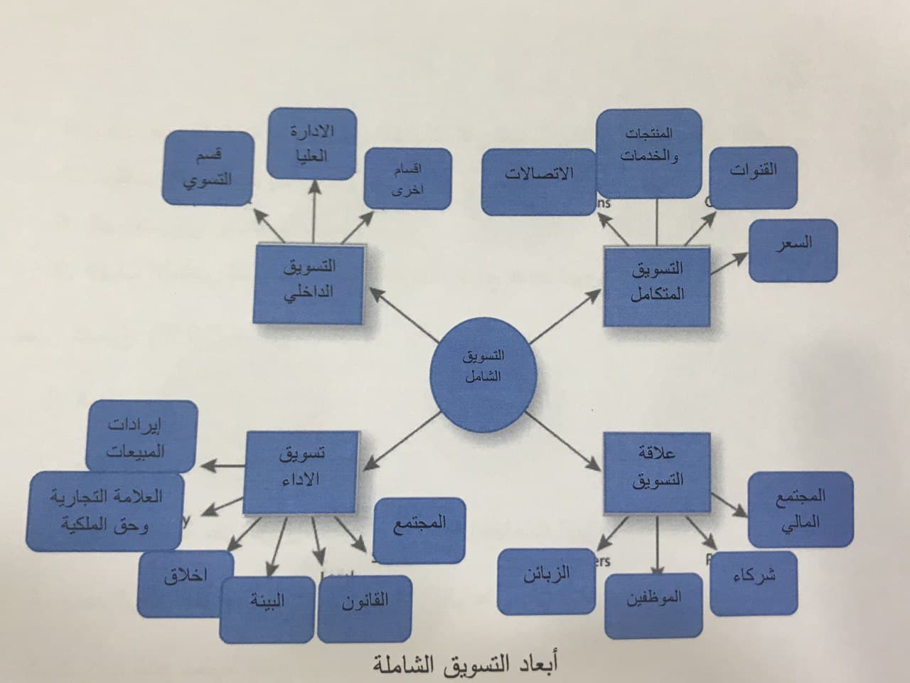

Slide 20
الخصائص الرئيسية لفلسفة الإنتاج والمبيعات والتسويق لفترة ما بين ( 1930-1870)
1.الطلب يفوق العرض.
2 .توجد منافسة قليلة أو معدومة داخل الأسواق (بين الشركات التي تبيع نفس السلع لنفس الأسواق).
3 .التركيز على الشركة ، وليس الزبائن.
4 .تنتج الشركات ما يمكنها إنتاجه وتركز على حل مشكلات الإنتاج.
5 .شركات تنتج خطوط إنتاج محدودة.
6 .منتجات تبيع نفسها. تجار الجملة وتجار التجزئة غير متمرسين في بيعهم وتسويقهم.
عصر المبيعات (1950-1930)
1.العرض يفوق الطلب.
2 .هناك منافسة داخل الأسواق.
3 .تدرك الشركات رغبات المستهلكين ويتم إجراء بعض أبحاث السوق.
4.يجب على الشركات التخلص من المنتجات التي تنتجها وبالتالي التركيز على البيع.
5 .شركات تنتج خطوط إنتاج محدودة
6 .البيع ضرورياً مدعوم بالإعلانات.
7 .الهدف الأساسي للشركة هو حجم المبيعات الربح هدف ثانوي.
عصر التسويق (1950) فما فوق
1.العرض يفوق الطلب.
2 .هناك منافسة شديدة داخل الأسواق.
3 .تركيز المنظمة على الزبون. الغرض هو تلبية احتياجات الزبائن ورغباتهم.
4 .يحدد الزبائن العروض المقدمة. تركز الأعمال على مشاكل التسويق.
5 .شركات تنتج خطوط إنتاج واسعة النطاق.
6 .يتم استخدام وتنسيق مجموعة واسعة من الأنشطة التسويقية لتلبية احتياجات الزبائن.
7 .الشركات تركز على الربح بدال من حجم المبيعات.

Slide 21
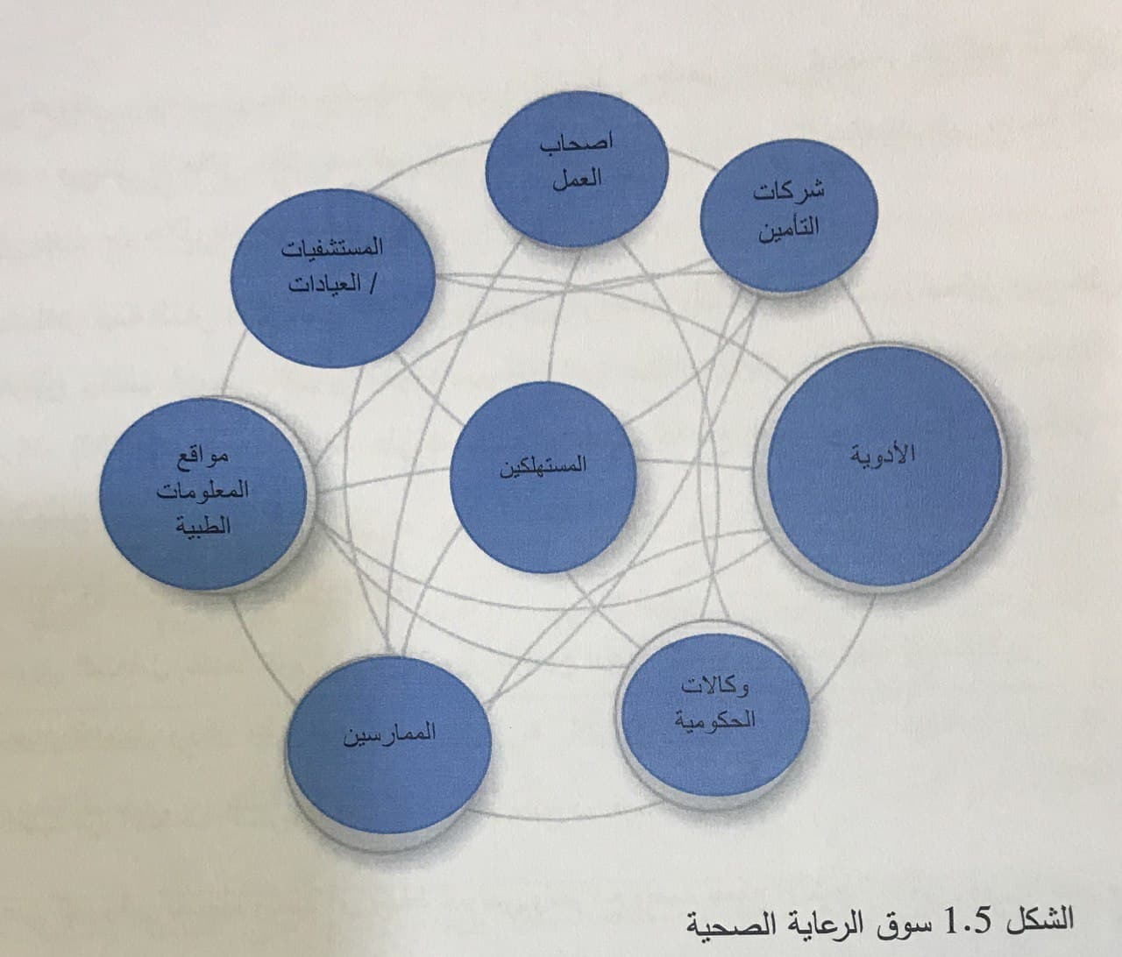

Slide 22
يهدف التسويق العلاقات إلى بناء علاقات طويلة الأجل بشكل جيد للطرفين مع المكونات الرئيسية من أجل كسب أعمالهم والاحتفاظ بها. أربعة مكونات رئيسية للتسويق العلاقات هي الزبائن والموظفين وشركاء التسويق القنوات والموردون والموزعين والتجار والوكالات ( وأعضاء المجتمع المالي )المساهمون والمستثمرون والمحللون. يجب على المسوقين خلق الازدهار بين جميع هذه المكونات وتحقيق التوازن بين العوائد لجميع أصحاب المصلحة الرئيسيين. يتطلب تطوير علاقات قوية معهم فهم قدراتهم ومواردهم واحتياجاتهم وأهدافهم ورغباتهم. النتيجة النهائية للتسويق العلاقات هو شبكة التسويق التي تتكون من الشركة وأصحاب المصلحة الداعمين لها - الزبائن والموظفين والموردين والموزعين وتجار التجزئة وغيرهم - الذين أقامت معهم علاقات تجارية مربحة للطرفين. و بناء شبكة فعالة من العلاقات مع أصحاب المصلحة الرئيسيين ، وستتبع الارباح - انظر الشكل 5.1 .
يختار المزيد من الشركات امتلاك علامات تجارية بدلا من الموجودات المادية ، ويقومون بالتعاقد مع الشركات التي يمكنها القيام بها بشكل أفضل وبتكلفة أقل مع الاحتفاظ بالأنشطة الأساسية داخل الشركة. تقوم الشركات ايضاً بتشكيل عروض وخدمات ورسائل منفصلة للزبائن ، بناء على معلومات التي لديهم ، والتركيبة السكانية ، وعلم النفس ، ووسائل الأعلام . تأمل هذه الشركات في تحقيق زيادة بالأرباح ، والاستحواذ على حصة أكبر من نفقات كل زبون من خلال بناء ولاء عالي لهم. هذه الشركات تقدر قيمة العمر الافتراضي للزبون ويصممون عروضهم وأسعارهم في السوق لتحقيق ربح على ًض مدى عمر الزبون . يجب أن يدير التسويق بمهارة ليس فقط إدارة عالقات الزبائن ((CRM ولكن ا أيضاً إدارة علاقات الشركاء (PRM) . تعمل الشركات على تعميق ترتيبات الشراكة مع الموردين والموزعين الرئيسيين ، حتى يستفيد الجميع.
التسويق المتكامل marketing Integrated
يحدث التسويق المتكامل عندما تقوم أنشطة التسويق بتجميع برامج التسويق لإنشاء قيمة للمستهلكين والتواصل معها وتقديمها. ويركز على ما يلي
1- يمكن للعديد من الأنشطة التسويقية المختلفة إنشاء منتج ذو قيمة للزبائن .
2- يجب على المسوقين تصميم وتنفيذ أي نشاط تسويقي واحد مع وضع جميع الأنشطة الأخرى في الاعتبار.
على سبيل المثال عندما تشتري مستشفى جهاز التصوير بالرنين المغناطيسي من قسم الأنظمة الطبية في جنرال إلكتريك ، فإنها تتوقع خدمات التركيب والصيانة والتدريب على الجهاز مع عملية الشراء. يجب على الشركة تطوير استراتيجية متكاملة تدعم ذلك. يجب أن يقيم كل خيار من حيث تأثيره المباشر على المبيعات ّ وحقوق الملكية ، بالإضافة إلى تأثيره غير المباشر من خلال التفاعلات مع خيارات الأخرى.

Slide 23
التسويق الداخلي marketing Internal
يعتبر التسويق الداخلي جانبا أساسيا من جوانب التسويق الشامل الذي يركز داخليا على موظفي الشركة. التسويق الداخلي وهو خطة لكيفية ضمان التسويق و أن جميع الموظفين على دراية برؤية الشركة وخطة التسويق الخاصة بها ومتماشية معهم. يدعم التسويق الداخلي ويحفز الموظفين على الرغبة في خدمة الزبائن وادارة أدوارهم بطريقة تركز على المستهلك. عدت Apple مثالًا رائعاً لشركة حيث يفهم جميع الموظفين ، ويعكسون ويمارسون الرؤية ورسالة العلامة التجارية في كل ما يفعلونه. يمكن أن يكون تصميم الأنشطة التسويقية وادارتها داخل الشركات بنفس الأهمية - أو حتى أكثر أهمية - من تلك الموجهة خارج الشركة. ليس من المنطقي أن تتوعد الشركة بخدمة ممتازة إذا لم يكن الموظفون جاهزين وقادرين على تقديمها. ينجح التسويق فقط عندما يعمل جميع الموظفين وجميع الإدارات معاً لإرضاء الزبون. يجب على الإدارة العليا أن تعمل بوضوح وتواصل وتضع رؤية حول كيفية قيام الشركة بفلسفة تسويقية لخدمة الزبائن وتحقيق الأرباح. وتحديد ما يجب على جميع الموظفين عمله. إن ضمان توافق رؤية الشركة وأخلاقياتها وعملياتها مع فلسفة التسويق يمثل تحدياً مستمراً ويحتاج إلى مهارة إدارية و ابداع الموظفين لتفعيل برنامج تسويق داخلي متكامل مع جميع الموظفين.
الجدول 3- 1 الادارات التي تركز على الزبائن والتي لا تركز على الزبائن
الاقسام التي تركز على الزبائن – فلسفة التسويق | اقسام لا تركز على الزبون – فلسفة الانتاج او المبيعات
تدرك ادارة المالية ان كل قرار يمكن ان يؤثر في النهاية على الزبون | يركز التمويل داخلياً على ابقاء التكاليف منخفضة بغض النظر عن التأثير على خطط التسويق والزبون
يركز الانتاج على انتاج المنتج او الخدمة المتفق عليها في الوقت المناسب بما يتوافق مع اهداف التسويق المعلنة | يركز الانتاج على السرعة والتكلفة مع جودة منخفضة
تركز المبيعات على الزبائن ولا تعد الا بما يمكنهم تقديمة وتهدف الشركة الى تقديم قيمة للزبائن على المدى الطويل. | حتى اذا لم يكن الزبون بحاجة الى المنتج / الخدمة ستقوم الشركة بالسعي من اجل شراء المنتج.

Slide 24
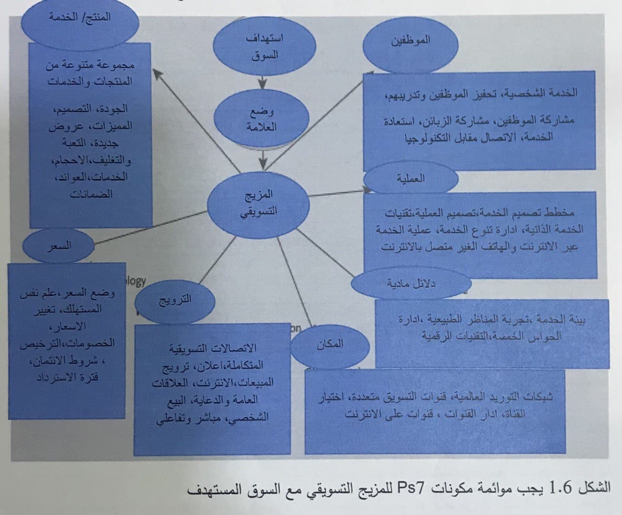
تسويق الأداء marketing Performance
يتطلب تسويق الأداء فهم العوائد المالية وغير المالية للأعمال التجارية و الأنشطة والبرامج التسويقية وغالباً ما يشار إليه بمقاييس التسويق. اذ يتجه كبار المسوقين بشكل متزايد إلى ما هو أبعد من إيرادات المبيعات لمعرفة أداء التسويق وتفسير ما يحدث من خلال الاطلاع على حصة السوق ، ومعدل خسارة الزبائن ، ورضا الزبائن . كما أنهم يدرسون الآثار القانونية والأخلاقية والاجتماعية والبيئية ألنشطة وبرامج التسويق. ان مفهوم تسويق الأداء يوضح من خلال قياس التأثير البيئي للمنتجات و التأثيرات الاجتماعية ، السلبية والإيجابية لجميع انشطة الشركة. فشلت العديد من الشركات في الالتزام بمسؤولياتها القانونية والأخلاقية ، ويطالب المستهلكين من الشركات الالتزام بالمسؤولية القانونية والأخلاقية . منذ سنوات عديدة ، صنفت الأنشطة التسويقية المختلفة في أدوات مزيج التسويق الى اربعة انواع وهي التي أطلق عليها Ps4 المزيج التسويقي : المنتج والسعر والمكان والترويج. وان هذه العناصر الأربعة لم تعد القصة الكاملة بعد الآن. إذا قمنا بتحديثها لتعكس التسويق الشامل ، فسيتم توسيع هذه العناصر الأربعة الآن لتشمل 3 عناصر أخرى من الأشخاص والعملية والأدلة المادية مما يمنحنا سبع عناصر.

Slide 25
الأسئلة المتداولة للمسوقين
1 .كيف يمكننا تحديد واختيار (قطاعات)السوق المناسبة؟
2 .كيف يمكننا التمييز بين عروضنا؟
3 .كيف يجب أن نستجيب للزبائن الذين يشترون بالسعر؟
4.كيف يمكننا منافسة الشركات التي تركز على التكلفة المنخفضة والسعر المنخفض؟
5 .إلى أي مدى يمكننا أن نذهب في تخصيص عروضنا لكل زبون؟
6 .كيف يمكننا تنمية أعمالنا؟
7.كيف يمكننا بناء علامات تجارية أقوى؟
8 .كيف يمكننا تقليل تكلفة اكتساب الزبائن؟
9 .كيف نحافظ على ولاء زبائننا لفترة أطول؟
10.كيف يمكننا معرفة الزبائن الأكثر أهمية؟
11.كيف يمكننا قياس العائد من أنواع مختلفة من الاتصالات التسويقية؟
12.كيف يمكننا تحسين إنتاجية فريق المبيعات؟
13.كيف يمكننا إنشاء قنوات متعددة ومع ذلك ندير تصارع القنوات؟
14.كيف يمكننا التأكد من أن جميع الإقسام موجهة نحو الزبائن؟

